Slide 1
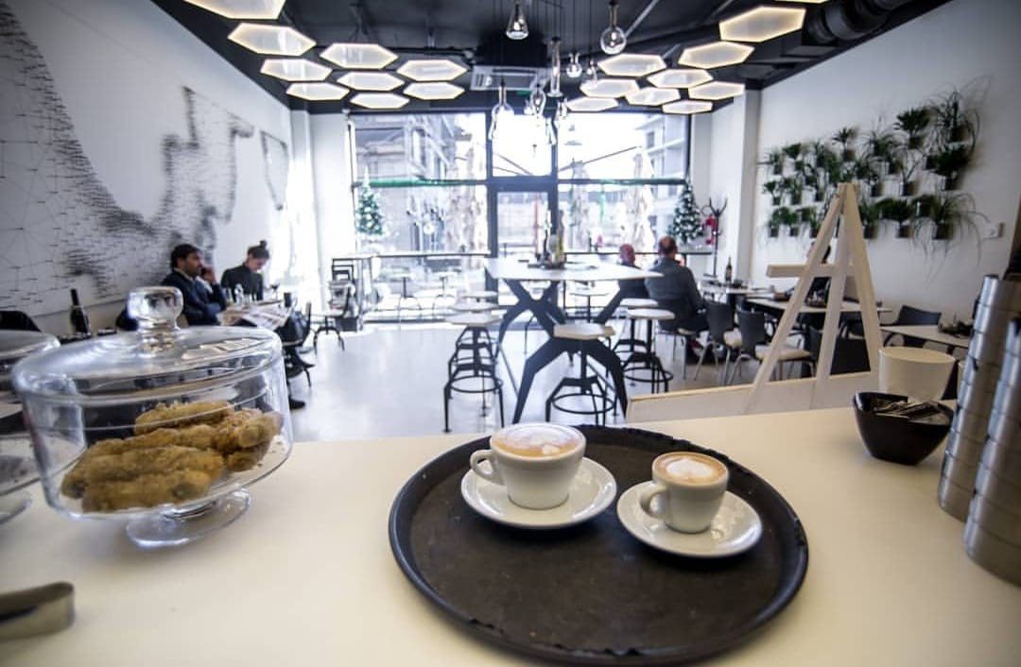
Lab Caffe

Slide 2
Rezime:
Tip preduzeća: d.o.o.
Ime preduzeća: Lab Caffe-kafić ;
Lokacija: Kruševac, Ćirila i Metodija ; tj. Hemijsko-tehnološka škola
Opis usluge: Služenje toplih i hladnih napitaka ;
Šta nas razlikuje: Neuobičajen način serviranja proizvoda u laboratorijskom posuđu

Slide 3
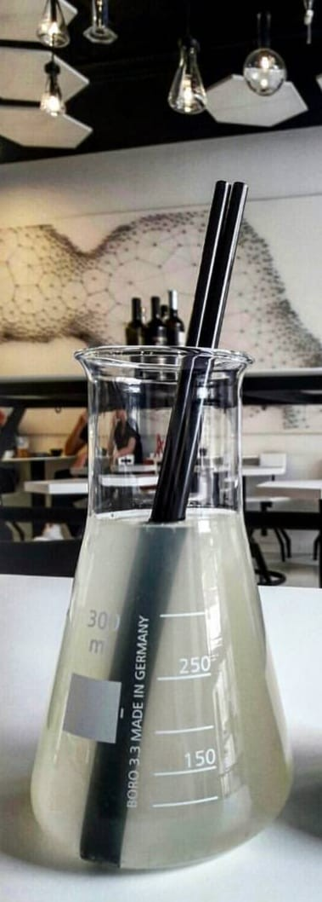
Vizija kafića
Naša vizija je da u gradu budemo upečatljivi, kako ambijentom tako i uslugom. Želimo da mušterijama približimo duh laboratorije, da ih upoznamo sa laboratorijskim priborom i posuđem; što je naša glavna odlika.
Naša misija je da potrošačima pružimo najbolji odnos cene i kvaliteta. Da im predstavimo nešto što do sada nisu videli i probali.

Slide 4
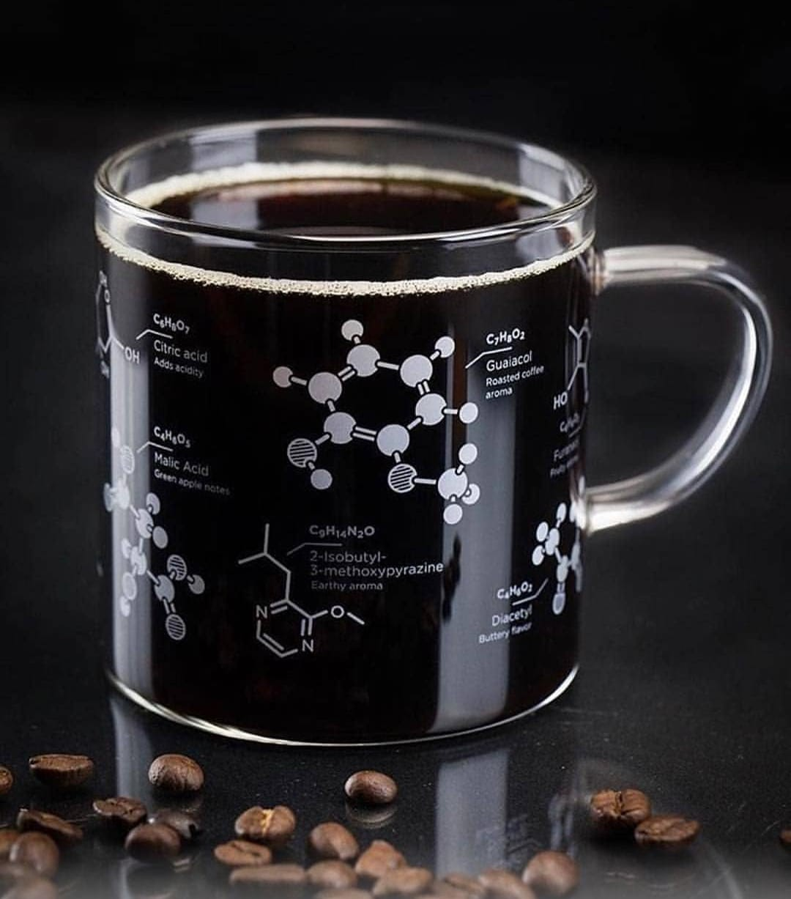
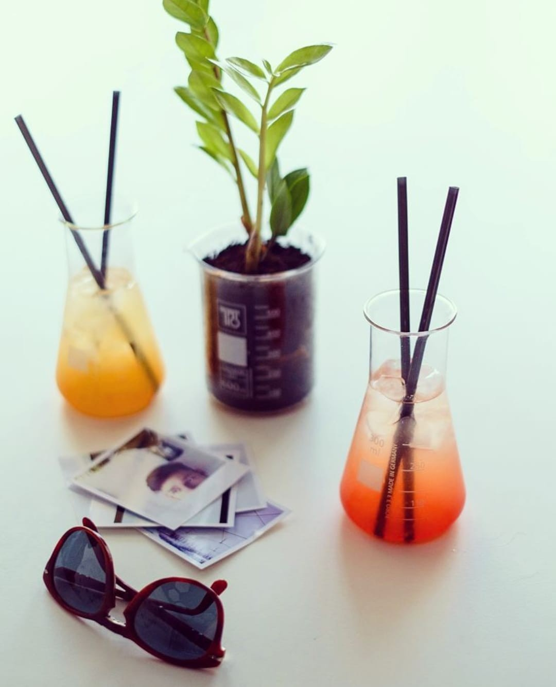
NAŠI CILJEVI:
Kratkoročni: Da zadobijemo poverenje potrošača ;
Dugoročni: Da postanemo konkurencija kafićima u blizini naše škole ;

Slide 5
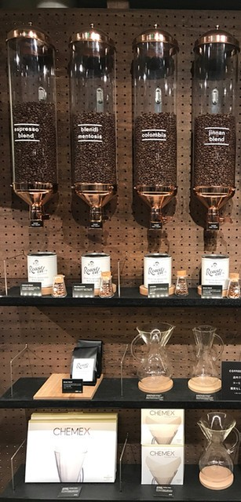
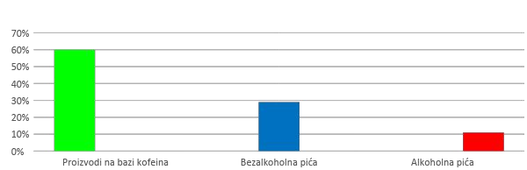
ANALIZA TRŽIŠTA:
Ispitivanjem naših mušterija, kao i anketiranjem slučajnih prolaznika došli smo do sledećih podataka o prodaji naših proizvoda:
60% Proizvodi na bazi kofeina (kafa, espresso, nes kafa...);
29% Bezalkoholna pića (sokovi, čajevi, šejkovi...);
11% Alkoholna pića.
Naše mušterije su potvrdile dobar odnos cene i kvaliteta. Rezultati anketa i upitnika pokazuju da mušterije kod nas dolaze 4-5 puta nedeljno, dok veoma mali broj uzima proizvode za poneti.

Slide 6
ANALIZA KONKURENCIJE:
Naša glavna konkurencija su kafići „ Moj svet“ i „ Positivo bar” ; njihove prednosti su poverenje stalnih mušterija, dugogodišnje iskustvo u ugostiteljskom radu, kao i lokacija.
Njihove slabosti su loš odnos cene i kvaliteta kao i loš enterijer u pogledu neudobnog nameštaja.
Naša strategija: Iskoristiti njihove slabosti I mane, uvođenjem novih proizvoda, moderniji enterijer samog lokala, uvođenje inovacija (na pr. jednom mesečno „Happy hour“).

Slide 7

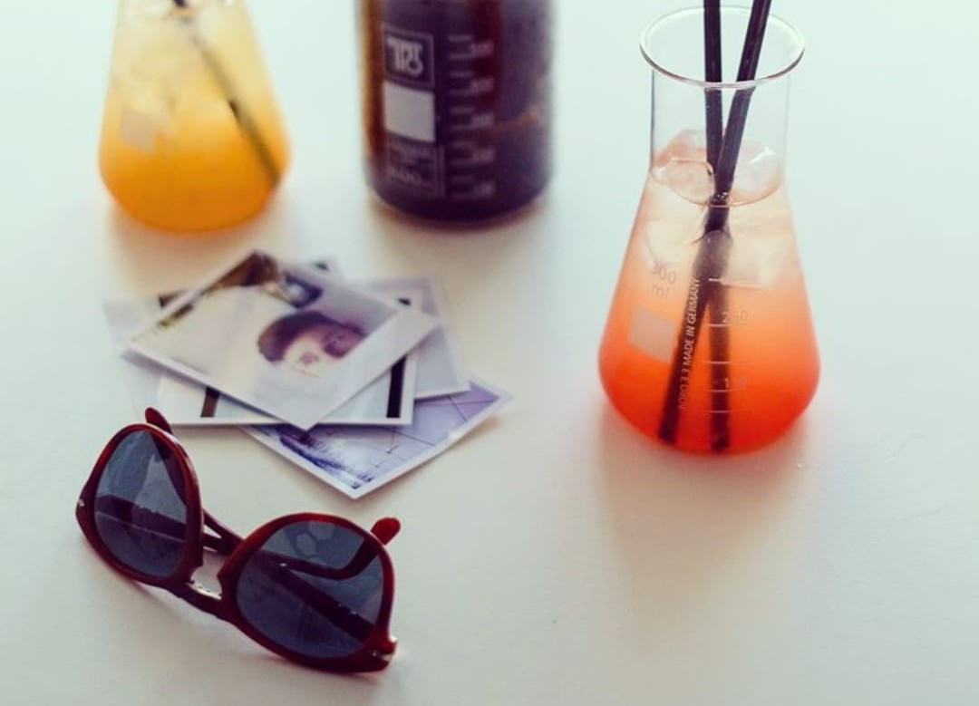
U pogledu interesovanja naša ciljna grupa su učenici srednje Hemijsko tehnološke škole i njeni zaposleni,ali i svi usputni prolaznici, kao i svi ljubitelji prijatnog ambijenta i stalnih inovacija.

Slide 8

ASORTIMAN:
TOPLI NAPICI:
Čajevi (više ukusa)
Espresso (sa mlekom i bez)
Domaća kafa
Nes kafa
BEZALKOHOLNA PIĆA:
-Negazirani i gazirani sokovi
-Sokovi od ceđenog voća
-Voda (negazirana i gazirana)
-Cedevita (više ukusa)
-Mleko

Slide 9

PROIZVOD- Naši proizvodi su veoma visokog kvaliteta, formirani su u skladu sa potrebama i očekivanjima tržišta.
CENA- Naše cene su formirane na osnovu mišljenja potrošača, kao i na osnovu kvaliteta samih proizvoda.
DISTRIBUCIJA- Obavlja se u našem lokalu od strane obučenih lica.
PROMOCIJA- Vršićemo promociju putem društvenih mreža (Facebook, Instagram, Snapchat...), putem reklamnog materijala (flajeri, plakati...), promocija pića na javnim manifestacijama…

Slide 10
Sve neophodne sirovine (kao na pr. kafu i mleko) nabavljamo od proverenih proizvođača i dobavljača. Sve nabavljene sirovine su vrhunskog kvaliteta... Sve to u cilju da potrošaču budu zadovoljni.
Proizvodnja većine naših proizvoda ne započinje u našem lokalu – dolazi već upakovano i spremno za serviranje (staklene i plastične flaše, konzervirana pića, kesice napitaka čiji se sadržaj rastvara u vodi...)
Neki od proizvoda koji nastaju u našem lokalu:
Domaća kafa
Espreso
Nes kafa
Sokovi od ceđenog voća
Za pripremu prethodno pomenutih proizvoda u našoj ponudi koristi se najsavremenija aparatura (aparat za espreso, aparat za kafu...)
Aparate dobijamo besplatno uz potpisan Ugovor za saradnju, u zamenu za reklamiranje i korišćenje proizvoda proizvođača aparata

Slide 11
INOVACIJE:
U našem gradu ne postoji nijedan kafić sličan nama, tako da smo u tom pogledu veoma unikatni i inovativni. Planiramo proširenje našeg prostora kao i uvođenje novih napitaka, jedinstvenih po našoj recepturi.
Inovacije:
Proizvod: Uvođenje novih proizvoda po našoj specijalnoj recepturi
Proces: U proizvodnji koristimo najpouzdanije i najsavremenije aparate
Pozicija: Iako su dosadašnji napici svima poznati, sigurni smo da je posuđe u kojem serviramo veoma unikatno
Paradigma: Na prvom mestu su nam zadovoljne mušterije, pa samim tim planiramo stalno uvođenje noviteta

Slide 12
FIKSNI TROŠKOVI: Plate, kao i osiguranje radnika, reklamni materijal,
VARIJABILNI TROŠKOVI: Komunalije, sredstva za čišćenje, nadoknada oštećenog posuđa, potreban materijal (šlag, čokolada, ukrasne mrvice...)
FORMIRANJE CENE: Cene su formirane tako da bude zadovoljen odnos cene i kvaliteta, ali da i zarada bude, takođe, prisutna i dobra.

Slide 13
Plan Prodaje
Vrste proizvoda | Cena po jedinici proizvoda | Broj prodatih proizvoda za godinu dana | Ukupan prihod
Kafa | 50 | 18 000 | 900 000
Nes-kafa | 100 | 10 800 | 1 080 000
Negazirani sokovi | 150 | 7 200 | 1 080 000
Gazirani sokovi | 150 | 10 800 | 1 620 000
Sokovi od ceđenog voća | 150 | 3 600 | 540 000
Ukupno |  |  | 4 248 000

Slide 14
Plan isplate zarada
Naziv radnog mesta | Broj izvršilaca | Mesečna bruto zarada | Ukupna godišnja zarada
radnik | 2 | 40 000 *2= 80 000 | 960 000
ukupno |  |  | 960 000

Slide 15
Bilans stanja
Aktiva |  | Pasiva
Lokal | 5 000 000 | Sopstveni kapital | 5 115 000
Oprema ( frižider, zamrzivač, aparat za ceđenje voća, šporet, klima uređaj) 115 000 |  | Dugoročni kredit | 250 000
Materijal | 50 000
Sitan inventar | 100 000
Gotovi proizvodi | 100 000
5 365 000 |  | 5 365 000

Slide 16
Bilans uspeha
PRIHODI | Prihod od prodaje | 8 910 000
RASHODI | zarade | 960 000
 | Dažbine(struja, voda, internet,telefon) | 420 000
 | Nabavna vrednost prodate robe- pića, kafe, voće,.... | 3 000 000
Rashodi ukupno |  | 4 380 000
Prihodi – rashodi= Bruto dobit= 8 910 000- 4 380 000= 4 530 000, 4 530 000-15%= 3 850 000

